Slide 1
ПРОЕКТНО-ОРИЕНТИРАНИТЕ ДЕЙНОСТИ В ДЕТСКАТА ГРАДИНА – ПРЕДПОСТАВКА ЗА КАЧЕСТВЕНА ОБРАЗОВАТЕЛНА СРЕДА
Елица Вълчева – директор
Ивелина Кръстева - психолог, координатор на Екип за подкрепа на личностното развитие
Детска градина № 8 „Христо Ботев“, гр. Варна

Slide 2
Образованието е консервативна система и в това се коренят, както силните й страни, така и трудностите, свързани с реформирането й. Ясно е, че с дата 21 век е необходима промяна, най-вече свързана с противоречието между изпреварващото развитие на някои системи – например технологиите и изоставащите социални, каквато е образованието. Обръщаме се към нови подходи, базирани на идеите за свободно развитие на личността. В образователните системи се забелязва засилване на изискването за лична отговорност, което засяга взаимоотношенията между индивида и образователната институция – училището или детската градина. Наблюдава се и пренасочване от процесите на контрол на образователната система към дейности като: консултиране, мониторинг, супервизия с цел подобряване на резултатите.
Много се говори и прави във връзка с повишаване качеството на образование чрез проектно-базирани дейности, свързани с: въвеждане на ефективни модели за самооценка, вътрешно и външно оценяване; създаване на система за планиране, реализиране и мултиплициране на промени, които водят до бързи и положителни резултати.

Slide 3
Актуалност на темата
Прилагането на проектно-ориентираната дейност в управлението на детската градина има своето безспорно значение за успешното реализиране на планирани цели и задачи, повишаване качеството на предлаганите образователни услуги и издигане авторитета на организацията в условия на конкуренция.
Един от ключовите фактори за ефективното и ефикасно управление на детската градина е успешното участие в проекти и осигуряване на допълнително финансиране от Европейския съюз, от други международни, национални и регионални програми.

Slide 4
Някои критерии и показатели за качество в предучилищното образование и обвързаността им с работа по проекти
1. Участие на детската градина в международни и национални програми за реализиране на образователни проекти
2. Влияние на участието в проекти върху професионалното и личностното развитие на педагогическите специалисти
2.1. В каква степен участието в проекти е обогатило компетентностите на учителите
2.2.По какъв начин се е отразило участието в проектни дейности по отношение целите и мотивите за работа, които учителите имат
2.3.Влияние на участието в проекти върху развитието и обогатяването на професионалния опит
2.4. Изследване и проучване на степента на включване на педагогическите специалисти в различните етапи от подготовката и реализирането на проекта
2.5. Мотивация за участие през отделните етапи от жизнения цикъл на проекта
2.6. Потребности от развитие на уменията на управленския екип и учителите за разработване и управление на проекти
3. Партньорство при работа по проекти

Slide 5
Критерии, касаещи педагогическите специалисти
1. Подбор на кадрите
При подбора на педагогическите кадри трябва да се отчитат освен задължителните изисквания по документи, също така и основни качества на личността
2. Постоянна и системна квалификация
Образователните психологически и педагогически познания на детския учител осигуряват единството на детското възпитание и обучение в основните дейности: игра, обучение и труд.
Notes:
При подбора на педагогическите кадри трябва да се отчитат освен задължителните изисквания по документи, също така и основни качества на личността като:
конкурентноспособност за творческа самостоятелност;
стремеж към знания и усъвършенстване ;
активност и поведение, ориентирано към новостите и иновациите;
социална зрелост;
емоционална устойчивост;
способност за работа в екстремни и конфликтни ситуации;
системност и последователност в действията;
умения за носене на отговорност.

Slide 6
Въздействие върху личността на учителя
Модел на Позитивната психотерапия
тяло
фантазия/ дейност
бъдеще
контакт

Slide 7

МЕТОДИ И ОРГАНИЗАЦИЯ
НА ПРОУЧВАНЕТО
За нуждите на настоящото изследване и презентация е проведено емпирично изследване. Използвани са методите: деск-анализ; метод на анкетирането; метод на наблюдението; анализ, обобщение, статистически анализ на резултатите.
Анкетирани са педагогически специалисти, които работят в образователната институция и са участвали в различни проекти в детската градина през последните десет години.

Slide 8
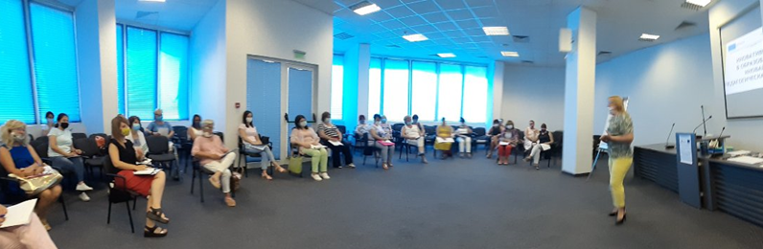
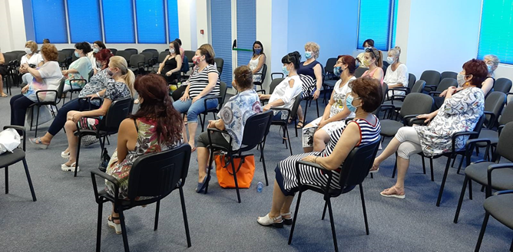
ПРОЕКТИ
ОП «Наука и образование за интелигентен растеж», Проект BG05M2OP001-2.010-0001 «Квалификация за професионално развитие на педагогическите специалисти»
Обученията се извършват по теми, насочени към: усвояване на знания и формиране на умения и компетентности, свързани с използване на иновативни методи в преподаването, съвременни методи в оценяването на постигнатите резултати, диагностика на личностното развитие и усвояването на умения при децата с оглед постигане на качествено образование и личностно развитие.

Slide 9
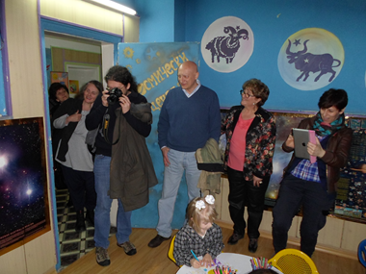
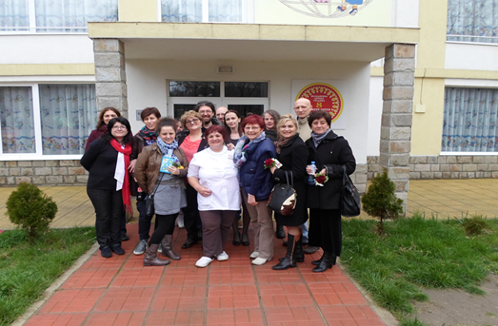
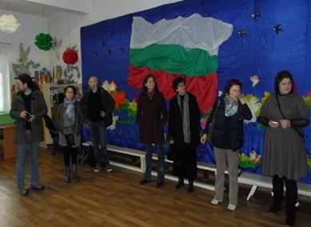
ПРОЕКТИ
Оперативна програма «Развитие на човешките ресурси»
Наименование на Проекта :«Социалният кооператив-добри практики и възможности за интеграция на маргиналните групи»
Основна дейност, по която участва детската градина е обмен на добри практики и опит между български и италиански специалисти в сферата на социалните дейности

Slide 10
ПРОЕКТИ
ОП Наука и образование за интелигентен растеж
Проект BG05M20P001-3.018-0001
“Подкрепа за приобщаващо образование“
Проект за насърчаване и разгръщане на потенциала за личностно развитие на деца и ученици със специални образователни потребности, с хронични заболявания, в риск и с изявени дарби чрез допълнителна подкрепа, с оглед успешната им реализация и социализация.
Чрез изпълнение на проектните дейности се провежда перманентно обучение на педагогическия и непедагогическия персонал, изграждат се и се оборудват помещения за провеждане на индивидуална и групова терапия с децата със спецални нужди. Усъвършенстват се умения за ефективна работа с родителите и други институции, имащи касателство в работата с деца. Работи се на принципа на публично-частното партньорство като се усвояват компетентности за лобиране и застъпничество, медиация и управление на конфликти.

Slide 11
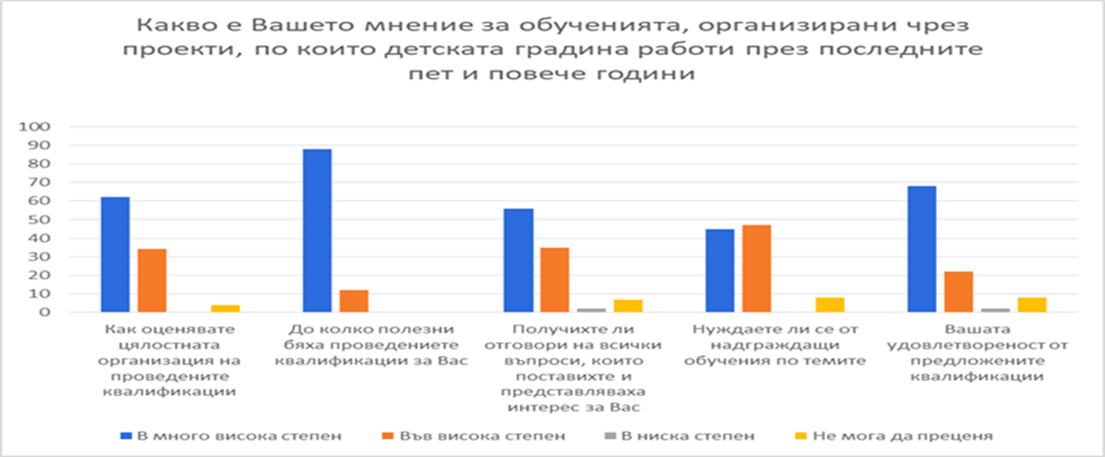
АНАЛИЗ НА РЕЗУЛТАТИТЕ
Диаграма 1- Удовлетвореност на педагогическите специалисти от проведените квалификации по ОП „Наука и образование за интелигентен растеж“

Slide 12
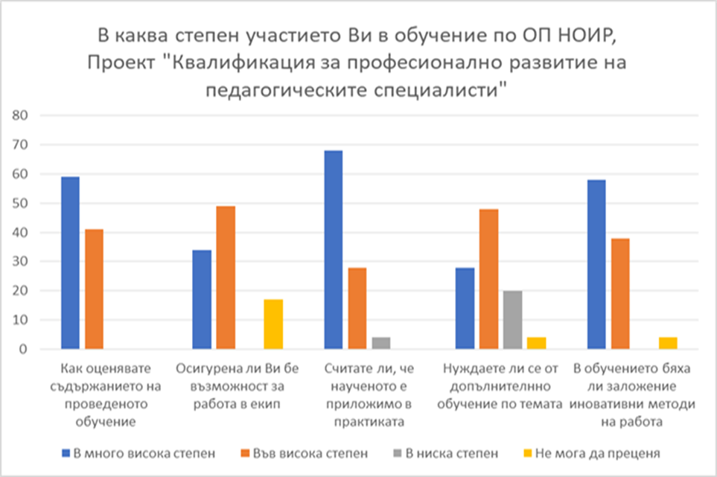
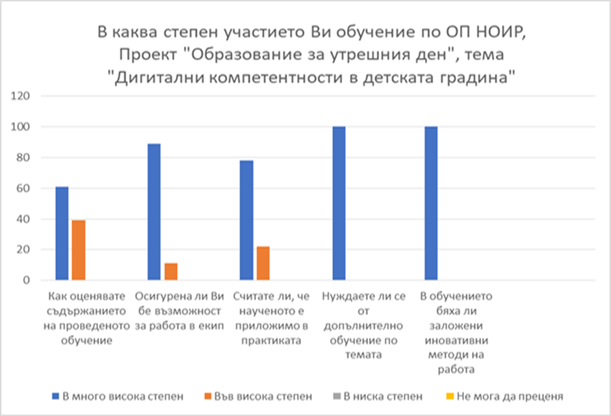
АНАЛИЗ НА РЕЗУЛТАТИТЕ
Диаграма 2- Удовлетвореност от участие в Проект „Квалификация за професионално развитие на педагогическите специалисти“
Диаграма 3- Удовлетвореност от участие в Проект „Образование за утрешния ден“

Slide 13
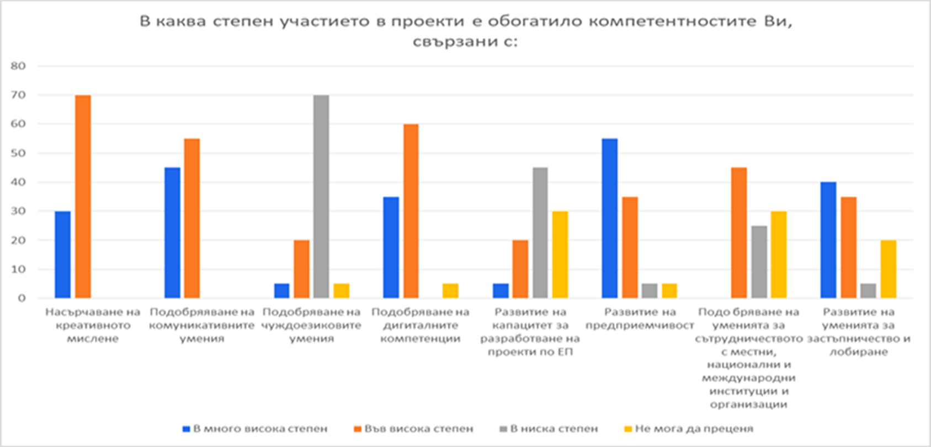
АНАЛИЗ НА РЕЗУЛТАТИТЕ
Диаграма 4- Компетентности

Slide 14
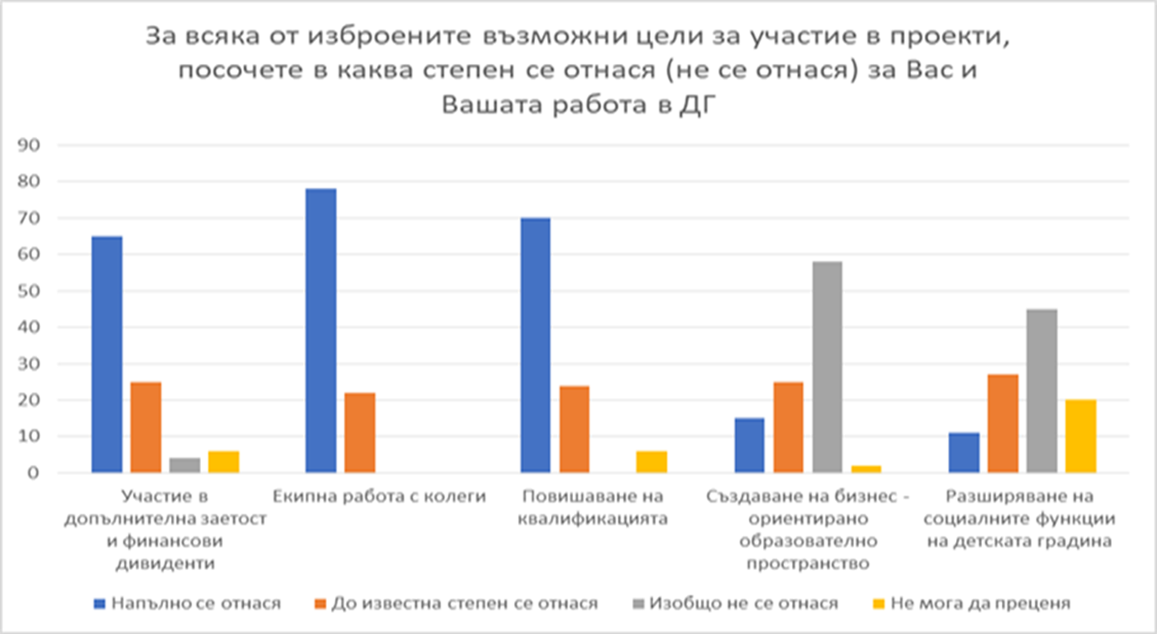
АНАЛИЗ НА РЕЗУЛТАТИТЕ
Диаграма 5 – Цели и мотиви

Slide 15
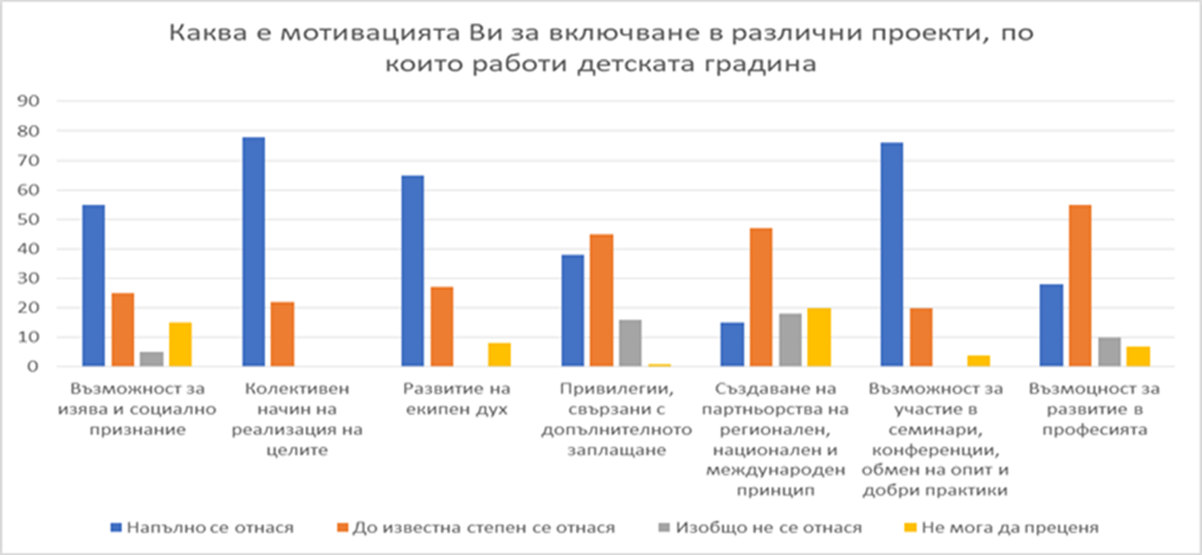
АНАЛИЗ НА РЕЗУЛТАТИТЕ
Диаграма 6 – Мотивация за участие в проектна дейност

Slide 16
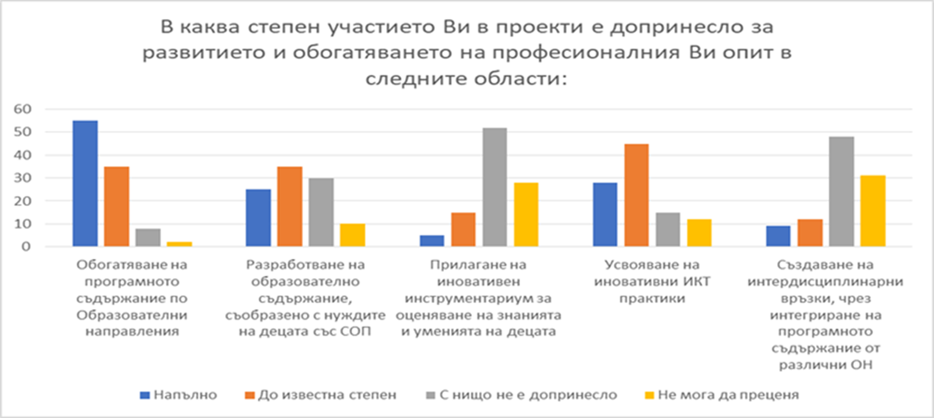
АНАЛИЗ НА РЕЗУЛТАТИТЕ
Диаграма 7 – Отражение на изпълняваните проекти върху професионалния опит на специалистите

Slide 17
ИЗВОДИ
В управлението на детската градина, наред с традиционните методи и средства, се прилага успешно и проектната дейност, като нейни елементи могат да бъдат открити в основата на много успехи, постигнати от детската градина през годините.
Успехите се отличават с: активно включване на цялата общност в процеси на вземане на решения и действия за промяна; ползотворни партньорства, мотивирани хора, които чрез проектни дейности утвърждават своята толерантност и търпимост към различията, към критиката и грешките на другите.
Все още голяма част от персонала изпитва проблеми при разработване и при изпълнение на проекти, а в някои случаи и в двата етапа.
От основно значение за реализиране на успешно проектно-ориентирано управление на детската градина е мотивацията на екипа и неговата готовност за работа по проекти.
Прилага се успешен модел на диалог и партньорство с институциите на общинско, регионално и национално ниво, родителската общност, с неправителствени организации, граждански сдружения и др.

Slide 18
ЗАКЛЮЧЕНИЕ
За да се отговори на високите изисквания на стандарта, насочен към модернизиране на предучилищното образование, е необходимо въвеждане на иновации, както свързани с пряката педагогическа работа, така и управленски. Необходимо е да бъдат организирани обучения за повишаване уменията на педагогическите специалисти за идентифициране, анализиране, планиране, подготовка и реализиране на значими за образователната институция проекти.
Ползите от участието на детската градина в проектни дейности е безспорна. Така ръководството на институцията успешно реализира значими за детската градина дейности, постига желани резултати, подпомага личностното и професионално развитие на своите кадри, обезпечава качествен образователно-възпитателен процес, намалява разходите, рисковете и не на последно място - повишава качеството на предлаганите образователни и социални услуги и конкурентоспособността на детската градина.

